Slide 1

Název školy: Speciální základní škola, Louny,
Poděbradova 640,
příspěvková organizace
Autor: Mgr. Věra Elbelová
Název materiálu: VY_32_INOVACE_06_Čj8-číslovky
Téma: Čj- 8. ročník - číslovky
Název sady: Český jazyk- VIII.ročník
Číslo projektu: CZ.1.07/1.4.00/21.3407

Slide 2
Anotace
prezentace je určena pro 8. ročník speciální školy
slouží k výuce českého jazyka – části jazyková výchova
strana 3. - žáci pojmenovávají číslovky na obrázcích
strana 4. - žáci odpovídají na zadané otázky
strana 5. - podklad pro výklad
strana 6. - žáci čtou věty a doplňují při tom správný tvar číslovek
strana 7. - podklad pro výklad
strana 8. - žáci rozřazují číslovky na určité a neurčité, po kliknutí na myš se slova správně přiřadí

Slide 3
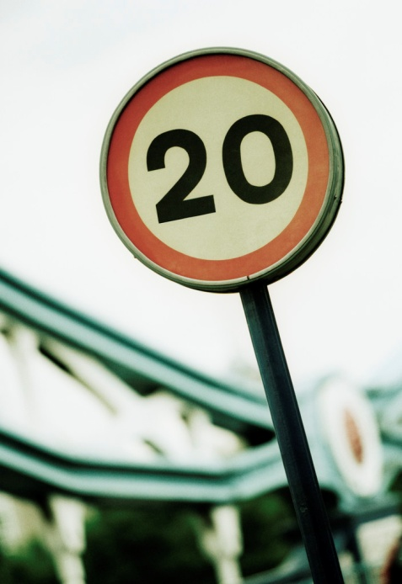
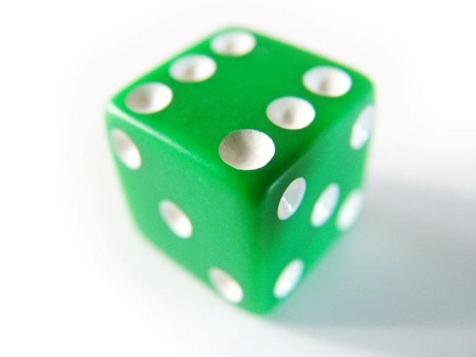

Slide 4
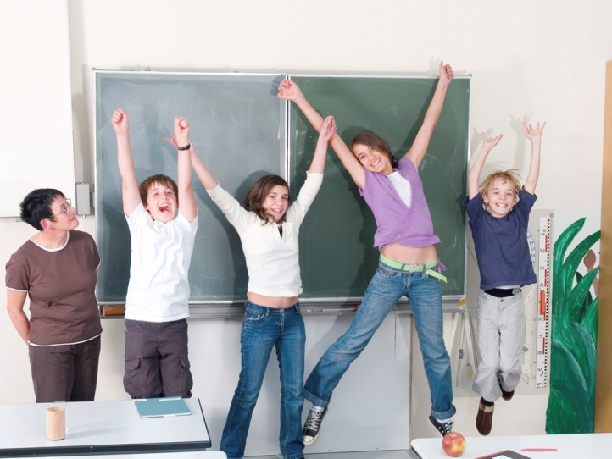
Odpovězte:
Kolik je na obrázku balónků?
Kolikátý balónek je žlutý?
- TŘI
- TŘÉTÍ
Pokuste se vytvořit podobné otázky k těmto obrázkům a zodpovědět je.

Slide 5
Číslovky
Rozlišujeme číslovky základní, které vyjadřují počet (ptáme se kolik) a číslovky řadové, které vyjadřují pořadí (ptáme se kolikátý).
Podtrhněte číslovky v této větě a určete, zda se jedná o základní či řadovou číslovku.
Na jedné ruce máme pět prstů.

Slide 6
Doplňte správný tvar
Naší kočce se narodilo ____(5) koťat.
Budu vystupovat na ______(3) zastávce.
To né já, to ten _______(2).
Mám jen _____(112) Korun.
Dej na svůj _____(6) smysl.
Sněhurka a ______(7) trpaslíků.
Skončila na ______(28) místě.
Trvalo to téměř _____(1) hodinu.

Slide 7
Číslovky druhové, označují množství druhu. (ptáme se kolikerý).
Př.- dvojí metr, troje dveře, patery ponožky
Číslovky násobné vyjadřují, kolikrát se něco znásobilo (ptáme se kolikrát).
Př. – Míša má třikrát víc lízátek než Petr.

Slide 8
URČITÉ NEURČITÉ
STO
DVACET
JEDNOU
PÁTÝ
VŠICHNI
MÁLO
TROJÍ
NĚKOLIK

Slide 9
Použité zdroje
Obrázky dostupné clipart MS Office
[cit. 2011-12-13].

